Slide 1
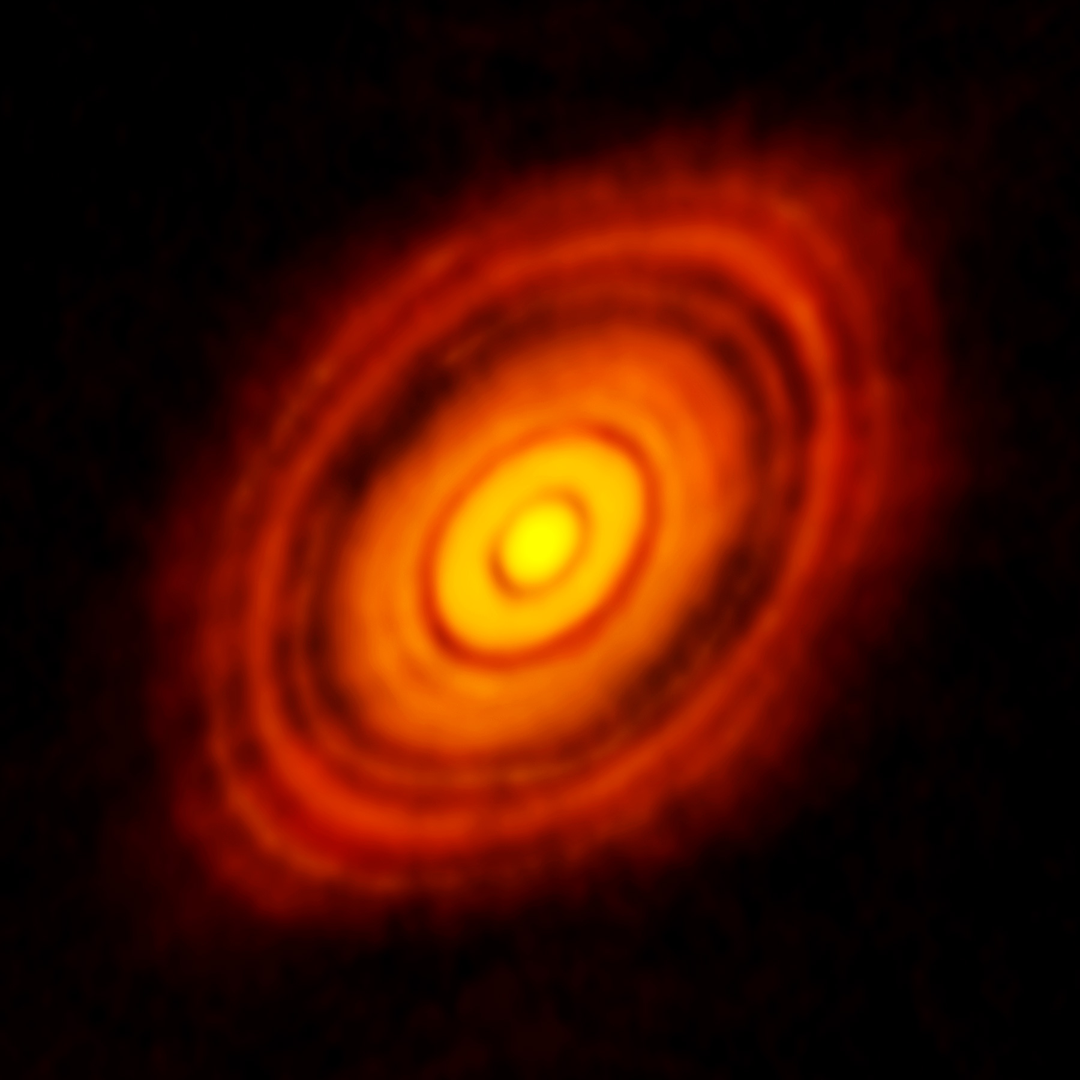

Slide 2
原始惑星系円盤
赤ちゃん星
(原始星)
赤ちゃん惑星
(原始惑星)

